Slide 1
软件质量保证和管理
- Ch.12 软件质量策划

Slide 2

软件质量策划
一切为用户着想、一切以预防为主、一切凭数据说话和一切按PDCA循环办事; 发轫于质量运动，但非简单的质量管理；实质是文化变革，关键在建立实施框架。
- Sarah Fister Gale

Slide 3
第10章 全面质量管理
12.1 朱兰三部曲与质量策划
12.2 质量计划
12.3 质量计划实例
12.4 质量计划实施体系

Slide 4
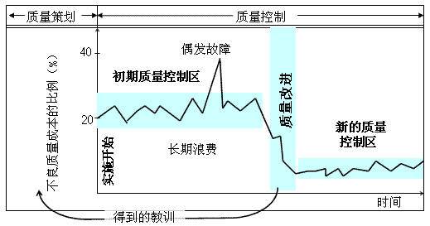
朱兰三部曲与质量策划

Slide 5
质量策划的活动
设定质量目标；
识别顾客一一受目标影响的人；
确定顾客需求；
开发反映顾客需求的产品特征；
开发能够生产具有这种特征产品的过程；
设定过程控制，并把由此得出的计划转换成为操作计划。

Slide 6

质量计划
  质量计划的目标和要素
  软件质量计划内容
  软件质量计划的制定原则
  制定质量计划的方法和规程

Slide 7
质量计划的目标
  企业最高层亲自抓质量体系
  质量方针要反映对顾客的承诺
  文件化的操作规程
  质量计划是为了满足用户的期望
  质量计划是为了降低不良质量的成本
  质量计划是为了在软件开发全过程中实施质量保证

Slide 8
质量计划的要素
在组织上，如何建立、宣传质量方针
管理上质量文化的形成
质量风险和成本的分析
如何用流程改进来实施质量管理
如何通过方法和工具来提高质量管理的有效性
如何进行软件评审来检验质量管理的实施效果

Slide 9
软件质量计划内容
  计划目标
  参考文献
  管理
  文档
  标准和约定
  复审、内审或评审
  配置管理
  测试
  问题报告和改正活动
  工具、技术和方法
  媒体的控制
  供应商的控制
  记录、收集、维护和保密
  培训
  风险管理

Slide 10
软件质量计划的制定原则
  制定正确的质量方针，缺陷预防为主的质量管理思想
  始终以客户的需求为焦点
  质量计划应得到管理层的认可和承诺
  控制所有过程的质量。
  选择合适的质量标准
  持续的质量改进，定期评价质量体系
  … …

Slide 11
制定质量计划的方法和规程
  产品介绍：说明产品、产品的意向市场及对产品性质的预期。
  软件计划：包括产品确切的发布日期、产品责任及产品的销售和售后服务计划。
  过程描述：产品的开发和管理中应该采用开发和售后服务质量过程
  质量目标：包括鉴定和验证产品的关键质量属性。
  风险和风险管理：说明影响产品质量的主要风险和这些风险的应对措施

Slide 12
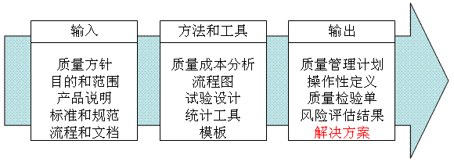
制定质量计划的三部曲

Slide 13
质量计划实例
小项目与内部项目的质量计划
大项目的质量计划

Slide 14

小项目与内部项目的质量计划
见书中示例

Slide 15

大项目的质量计划
大型软件项目的质量计划书应包含质量计划书所规定的各项内容，如目的、范围、参考文档、资源、组织、计划估算、进度、跟踪、工具和方法、度量、培训和特定审核等。
SQA程序和过程
SQA审核和记录
SQA参与风险管理过程
软件配置管理
软件缺陷的修正

Slide 16

质量计划实施体系
  基础设施防护和组织关系
  项目生命周期的质量活动
  标准化、认证与SQA系统评估

Slide 17
基础设施防护和组织关系
  管理层的重视、支持和承诺
  SEPG 负责软件开发流程的定义、解释、评估和改进。
  SCM 负责软件配置管理，包括配置项识别、基线建立、版本控制、变更控制等
  SQA 负责软件产品和软件过程的质量审计、评审活动和质量评估。
  软件测试组织的作用

Slide 18
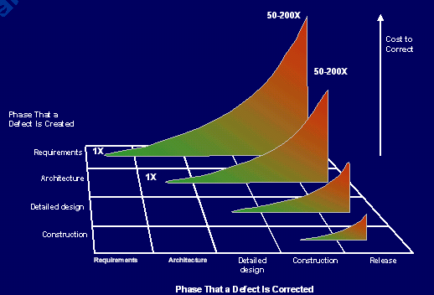
缺陷纠正得越晚成本越大
50-200X
Cost to Correct
修正的成本
50-200X
缺陷产生的地方
Phase That a
Defect Is Created
Requirements
1X
Architecture
1X
Detailed design
Construction
Requirements
Architecture
Detailed
design
Construction
Release
Phase That a Defect Is Corrected

Slide 19
项目生命周期的质量活动
  质量目标的分解，如分解到软件生命周期内的各个阶段。
  规划项目的软件质量管理活动
  跟踪、定量化管理已分解的、具体的质量目标
  必要时调整质量计划或质量目标
  客观地检验软件活动的结果
  复审及审核软件产品
  维持软件配置的完整性和可跟踪性

Slide 20
作业
第12章 3

Slide 21

Q & A

